Slide 1
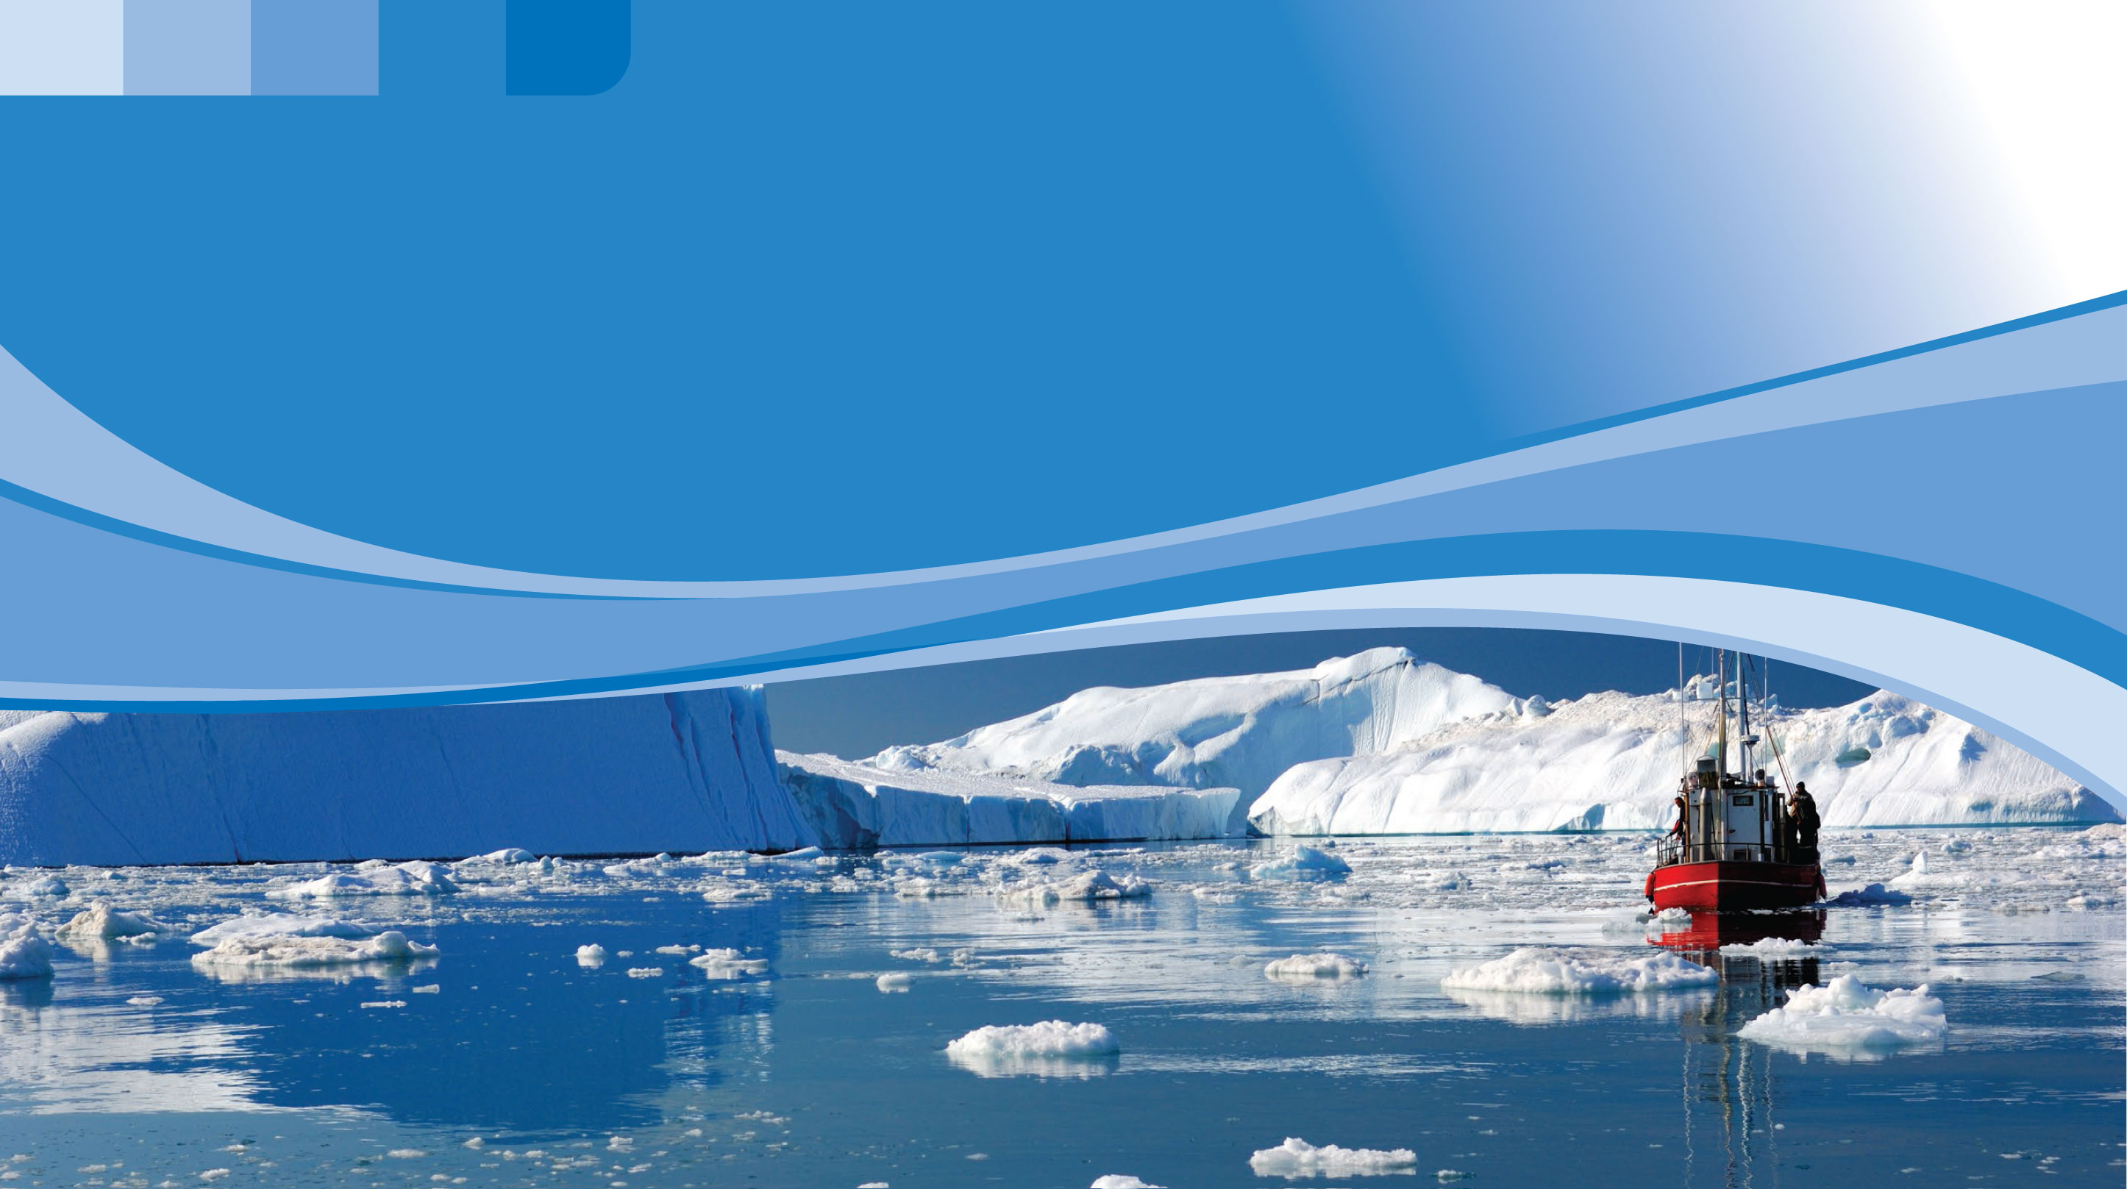




2.2.1. ПРИМЕРЫ И ПЛАНЫ ТЕМАТИЧЕСКИХ И МЕЖДИСЦИПЛИНАРНЫХ УРОКОВ C ИСПОЛЬЗОВАНИЕМ УЧЕБНО-ИГРОВОГО ПОСОБИЯ «КЛИМАТИЧЕСКАЯ ШКАТУЛКА»
Межпредметный урок технология / биология
«Создание муляжей животных Красной книги Армении»
Разработчики: Нарине Пилоян (учитель биологии)
Ася Григорян (учитель технологии) Армения
Программа развития ООН
2020

Slide 2


I. Тема урока: «Создание муляжей животных Красной книги Армении»
II. Цели урока:
Научить делать муляжи животных из различных материалов. Методами прикладного творчества повышать осведомленность о значении видового разнообразия и способах его сохранения.
III. Задачи урока:
научить технике работы с различными материалами, дать представление об элементах дизайна, композиции,
научить изготовлению муляжей животных в трехмерной композиции, сохраняя масштаб, контраст, нюансы, ритм, пропорции.
познакомить с животными, занесенными в Красную Книгу Армении;
показать уязвимость отдельных видов, связанную с изменением климата, важность каждого вида в сохранении биологического разнообразия и пути его сохранения.
IV. Вид и форма урока:
Комбинированно-показательный:
Совместный урок по технологии и биологии: изучение нового материала, а также совершенствование имеющихся знаний, умений и навыков.
Форма: объяснение, обсуждение, групповая творческая работа.
V. Оборудование:
Ноутбук, проектор,учебник, Комплект учебно-игровых материалов «Климатическая шкатулка» (пособие и карта),
карандаши, фломастеры, бумага, пенопласт, отходы пластика и картона, ножницы, ткань и принадлежности для шитья, нож, клей, гуашь, наполнитель (синтепон), линейка, фотографии животных и птиц из Красной книги и т.д.

Slide 3
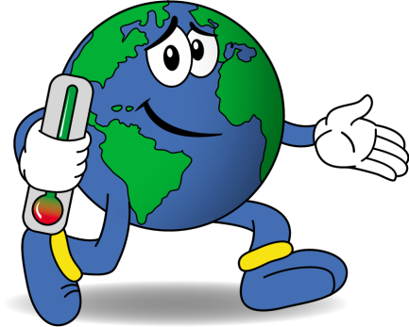
VI. Ход урока:
1.Организационный момент.
Деятельность учителя | Деятельность учащихся
Организация класса, приветствие учащихся, представление плана урока. | Приветствие учителя, подготовка рабочих мест и материалов.
2. Проверка домашнего задания.
Учитель биологии проверяет знание материала по темам: исчезновение видов, взаимосвязь всего живого в природе, значение биологического разнообразия, уязвимость отдельных видов, связанная с антропогенной деятельностью человека, в том числе с изменением климата, полученным на уроках с использованием пособия «Климатическая шкатулка». | Учащиеся отвечают на вопросы. Обсуждаю карту из комплекта «Изменение климата. Последствие для природы и человека».

Slide 4
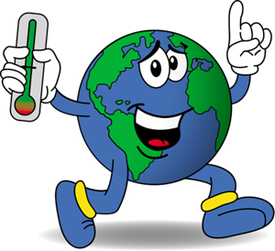
VI. Ход урока:
3. Актуализация знаний.
Деятельность учителя | Деятельность учащихся
Обсуждение - как привлечь внимание людей к проблеме исчезновения видов, к необходимости сохранения уязвимых видов, занесенных в Красную Книгу? Один из способов – популяризация информации различным методами, в том числе методами художественного и прикладного творчества. Демонстрирует муляжи животных, выполненные из различных материалов. Предлагает, по фото выбрать животное из Красной Книги Армении, найти информацию о его жизненных требованиях, антропогенные, в том числе климатические факторы, угрожающие его нормальному развитию. | Учащиеся участвуют в обсуждении, рассматривают фотографии животных, занесенных в Красную книгу Армении и выбирают, каких животных они будут делать.

Slide 5
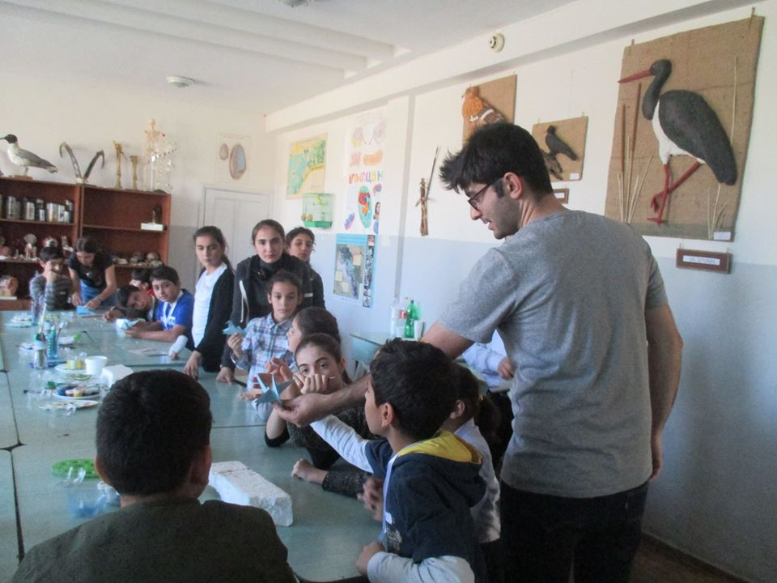

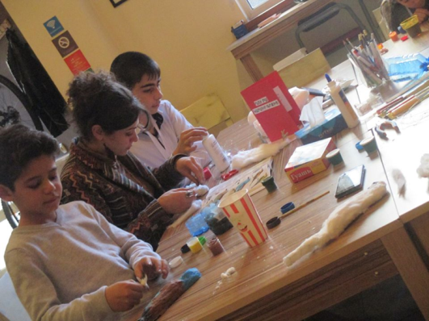
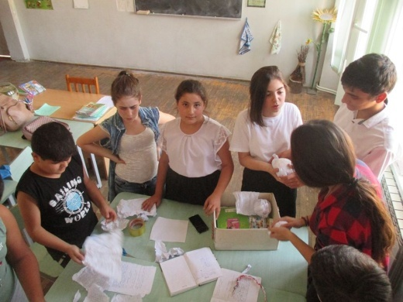
VI. Ход урока:
Ученики делятся на рабочие группы, выбирают необходимые материалы, используют компьютер, чтобы открыть трехмерное изображение животного и начинают работать. Учителя регулярно подходят к группам, следят за их работой и дают советы.
Не все работы могут быть выполнены в течение двух уроков. По решению учителя технологии выполнение работ может быть продолжено на следующих уроках технологии.
Notes:
.

Slide 6
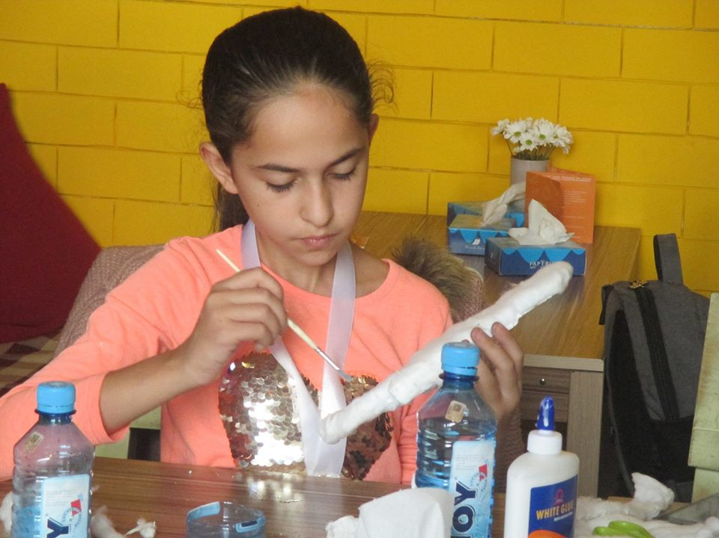
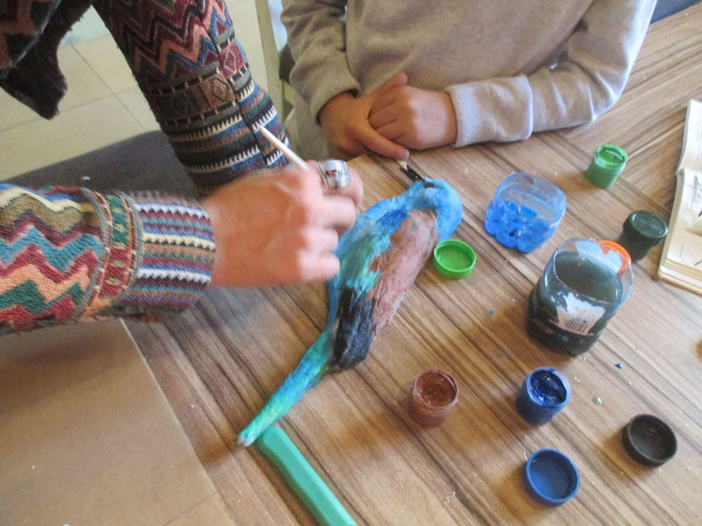
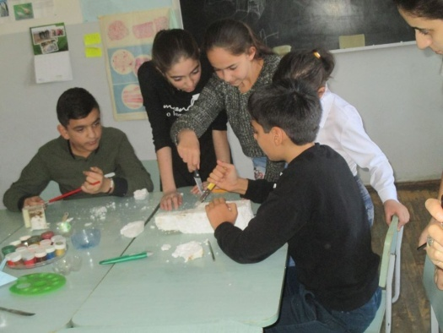
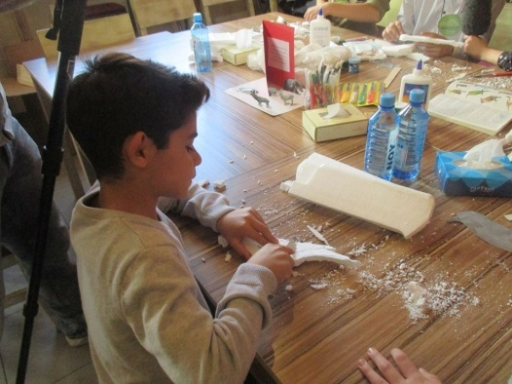
VI. Ход урока:
.

Slide 7

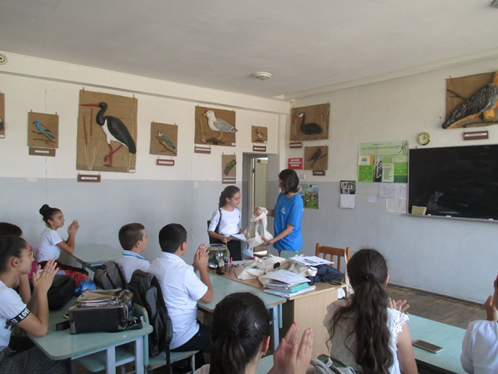
VII. Итог урока (Рефлексия):
Учитель: Сегодня вы углубили свои знания о флоре и фауне Армении. Некоторые виды животных и растений находятся под угрозой исчезновения. Узнали какие последствия оставляют изменения климата на все живое на земле. Изготовив муляжи животных, вы больше узнали об их строении. Но вы не должны ограничиваться только этим, продолжайте самостоятельно читать, изучать, узнавать об окружающем нас богатом и разнообразном животном мире.
Используя свои умения по технологии, вы изготовили дидактический и оформительский материал для кабинета биологии.
На следующих совместных уроке биологии и технологии мы поговорим о растениях, их роли как в содержании углекислого газа в целом, так и для устойчивости экосистем. Как влияет изменение климата на флористическое разнообразие? Выбранные вами растения вы сможете вышить на сшитых вами же экосумках.
Ваши лучшие работы мы выставим в зоопарке, и вы будете рассказывать посетителям о них и о том как деятельность человека, в том числе изменение климата может привести к их уменьшению или вовсе исчезновению.
Учащиеся показывают работы, получают оценки.
VIII. Домашнее задание:
К следующему уроку биологии учащиеся готовят сообщение, как антропогенное влияние, в том числе изменение климата, может повлиять на тот вид животных, которое они выбрали для творческой работы.

Slide 8

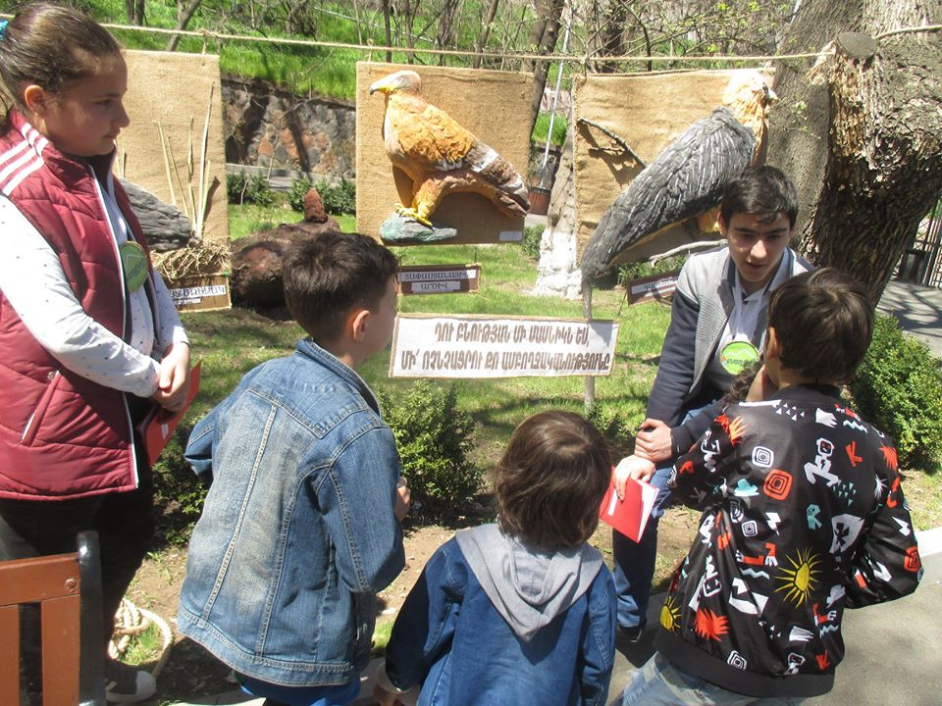
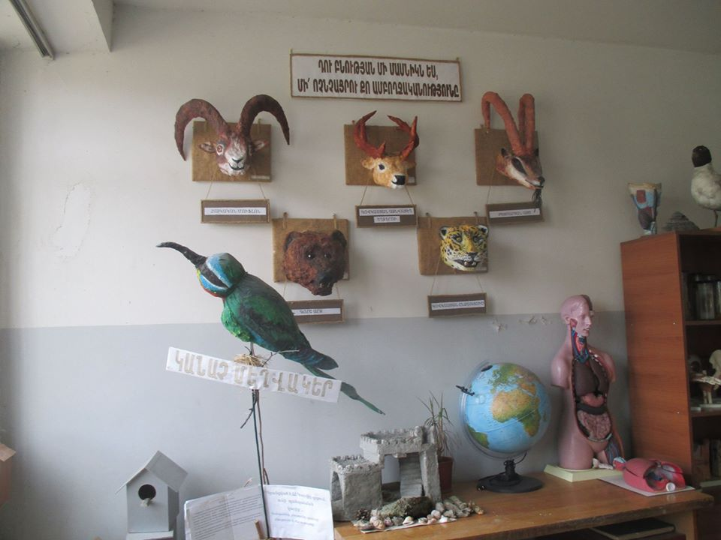
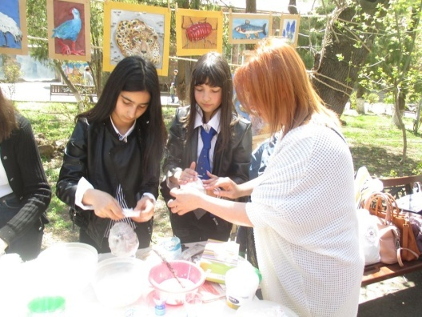
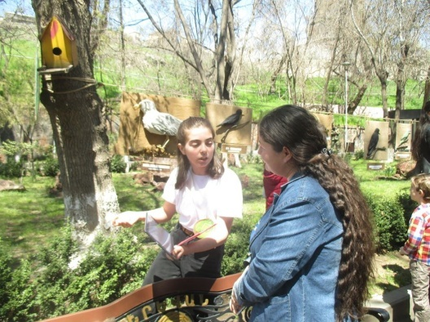
Выставка творческих работ
Оформление кабинетов биологии, технологии
Выставка творческих работ в зоологическом парке

Slide 9

СПАСИБО ЗА ВНИМАНИЕ!
Программа развития ООН
2020

